Slide 1
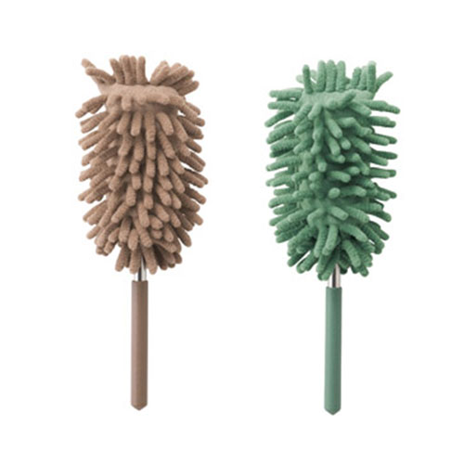
【提案書】
もこもこモップ
特徴
持ち手を伸ばして、先を曲げて、どんな場所のホコリも簡単に取れちゃう、とっても便利なお掃除モップです。イベントやキャンペーンのちょっとした特典用などにもおすすめです。
納期
納期スペース
仕様
素 材 ： ポリエステル・ステンレス・PVC・EVA
サイズ ： 使用時/全長:約755mm、収納時/全長:約275mm
包 装 ： 包装袋
生産国 ： 中国
お見積
お見積りスペース

